Slide 1
학기말 프로젝트 ‘맘 속의 수 맞추기＇
학과 : 소프트웨어학부
학번 : 20181630
이름 : 송경민
강의:소프트웨어 프로젝트

Slide 2
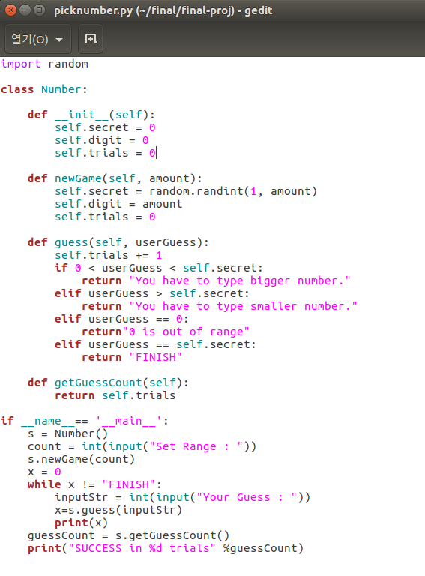
서버의 내부 설계
1. 핵심 논리 모듈 개발
class-= Number
Methods=
__init__(self)
newGame(self, amount) : 새로운 게임을 시작
guess(self, userGuess) : 맞추기 시도
getGuessCount(self) : 현재까지 시도 회수 반환
Properties
secret : 비밀 숫자들
digits : 비밀 숫자의 자리수
trials : 현재까지 시도 회수

Slide 3
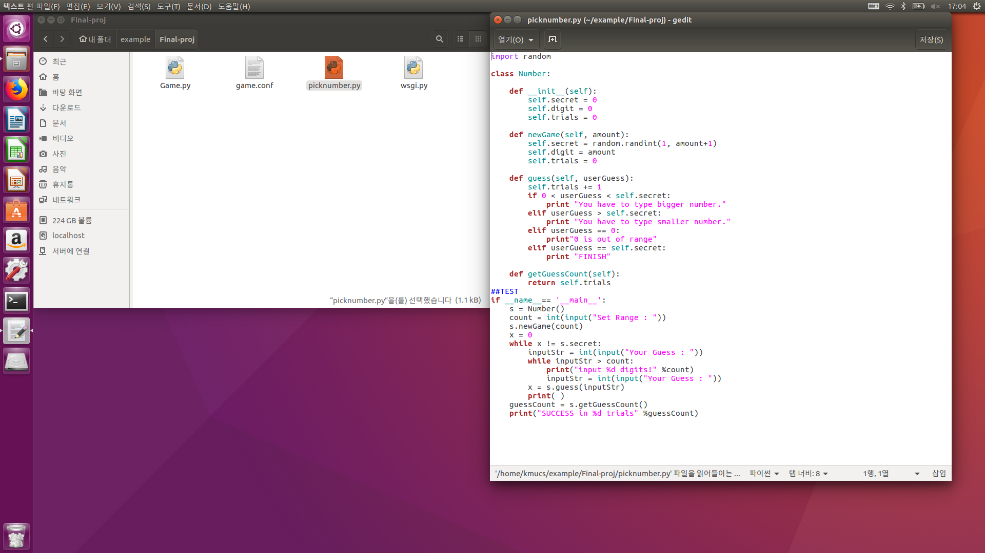
서버의 내부 설계
2. 메서드의 구현
*생성자 매서드의 역할 : 객체의 인스턴스가 생길 때, 알려진 초기 상태에 있도록 한다.
Secret(비밀숫자), digits(비밀 숫자의 자리수), trials(현재까지 시도회수)를 모두 0으로 설정해 놓는다.
def __init__(self): self.secret = 0 self.digit = 0 self.trials = 0
비밀숫자의 범위를 1부터 사용자가 입력한 값(amount)까지로 설정하고 범위안에서 랜덤으러 고르도록 한다. 비밀숫자의 자리수도 amount로 설정하고 시도횟수는 0으로 초기화한다.
def newGame(self, amount): self.secret = random.randint(1, amount+1) self.digit = amount self.trials = 0

Slide 4
서버의 내부 설계
2. 메서드의 구현
def guess(self, userGuess): self.trials += 1 if 0 < userGuess < self.secret: print "You have to type bigger number." elif userGuess > self.secret: print "You have to type smaller number." elif userGuess == 0: print"0 is out of range" elif userGuess == self.secret: print "FINISH"
한 번 숫자를 입력해 문제를 풀 때마다 시도횟수를 1씩 더한다. userGuess가 0보다 크고 비밀숫자보다 작을 때 “You have to type bigger number.”이라고 뜨고 비밀숫자보다 클 경우 “You have to type smaller number.”이라고 뜨게한다. 0을 입력했을 경우 범위 안에 있지 않으므로 “0 is out of range”라고 뜨며 userGuess가 비밀숫자와 일치할 경우 “FINISH”라고 뜨게 한다.

Slide 5
서버의 내부 설계
2. 메서드의 구현
지금까지 맞추기를 시도한 횟수를 반환한다.
(+ Getter 메서드와 같은 것)
def getGuessCount(self): return self.trials

Slide 6
서버의 내부 설계
3. 게임 구현의 테스트
이 모듈이 최상위로 실행되면 True
다른 모듈에 의해 import 되면 False
__name__== '__main__'
Number 클래스의 객체를 생성
s = Number()
x = 0
초기 x = 0

Slide 7
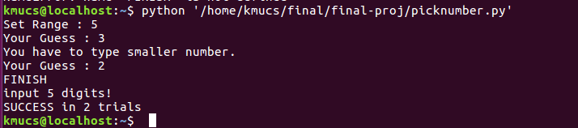
서버의 내부 설계
4. 게임 실행

Slide 8
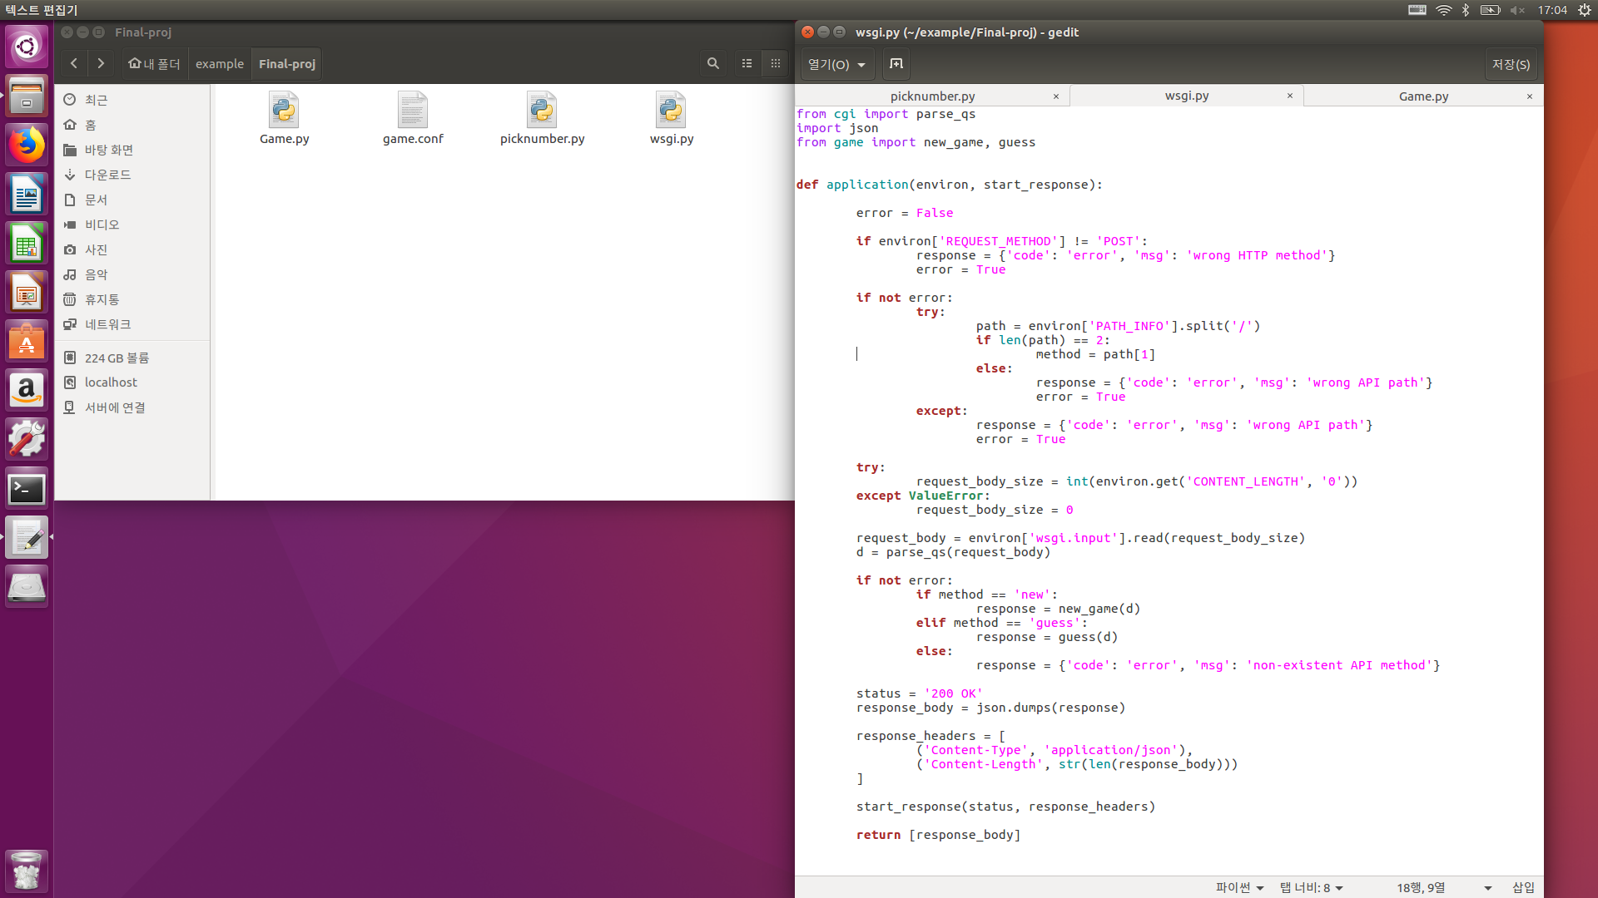
API의 구현
If -> POST요청이 아니면 response=에러 메시지를 담은 사전
첫번째 if not error: 에서는 environ[‘PATH_INFO’]로부터 요청된 API를 파악하고 request body를 읽어 들여 query string으로 해석한다.
두번째 if not error: 에서는 요청된 API에 따라 적당한 함수를 호출하고 json형태를 가지는 HTTP response를 출력한다.

Slide 9
API의 구현
POST 요청인지 판단하고 아니면 에러 응답을 준비하고 다음 단계들은 실행하지 않도록 한다.
Environ에 주어진 환경변수로부터 request path를 검사해 어떤 API가 호출되었는지 판단한다.
입력받은 값이 없을까봐 except Valueerror코드를 넣었다.
Request_body = environ[‘wsgi.input’].read(request_body_size)d=parse_qs(request_body) 코드는 d는 POST값을 받아온다.

Slide 10
API의 구현
두 함수 new_game(d)와 guess(d)는 게임 드라이버 모듈이 제공
Response는 dictionary타입의 객체이다.
내용에는 게임실행에 대한 결과값이 들어있다.

Slide 11
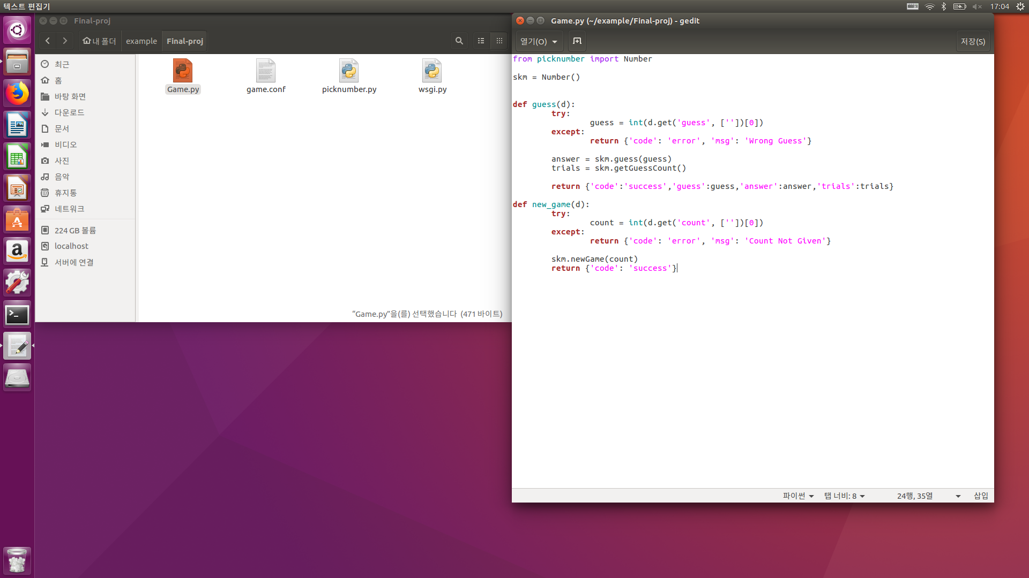
게임 드라이버의 구현
게임에 이용되는 메인 클래스(Number)를 import 한다.
Number 클래스의 객체 하나를 skm으로 초기화한다.
Guess()함수와 new_game()함수를 구현한다.

Slide 12
게임 드라이버의 구현
새로운 게임(new_game)
입력한 값이 오류가 발생할까봐 try 코드를 작성했다.
새로운 게임을 시작하도록 skm.newGame(count)를 작성했다.
성공하는 경우에 대한 응답을 만들어 반환하기 위해 return을 사용했다.

Slide 13
게임 드라이버의 구현
맞추기 시도(guess)
입력한 값이 오류가 발생할까봐 try 코드를 작성했다.

Slide 14
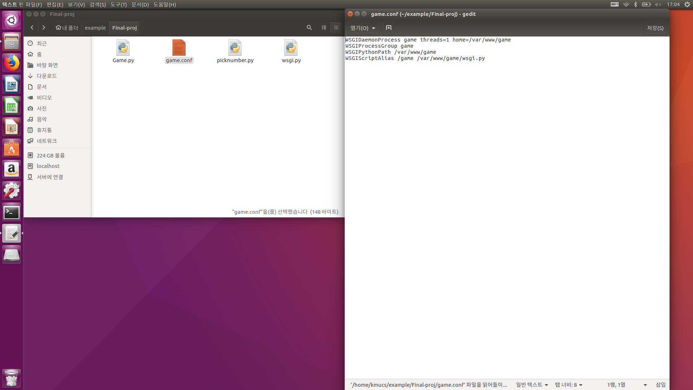
Apache 서버의 WSGI 설정
별도의 daemon 프로세스가 처리하도록 하고 thread는 한 개만 한다.
Game.py와 strikeball.py내의 객체들을 import 할 수 있도록 하였다.

Slide 15
서버의 테스트
별도의 daemon 프로세스가 처리하도록 하고 thread는 한 개만 한다.
Game.py와 strikeball.py내의 객체들을 import 할 수 있도록 하였다.

Slide 16
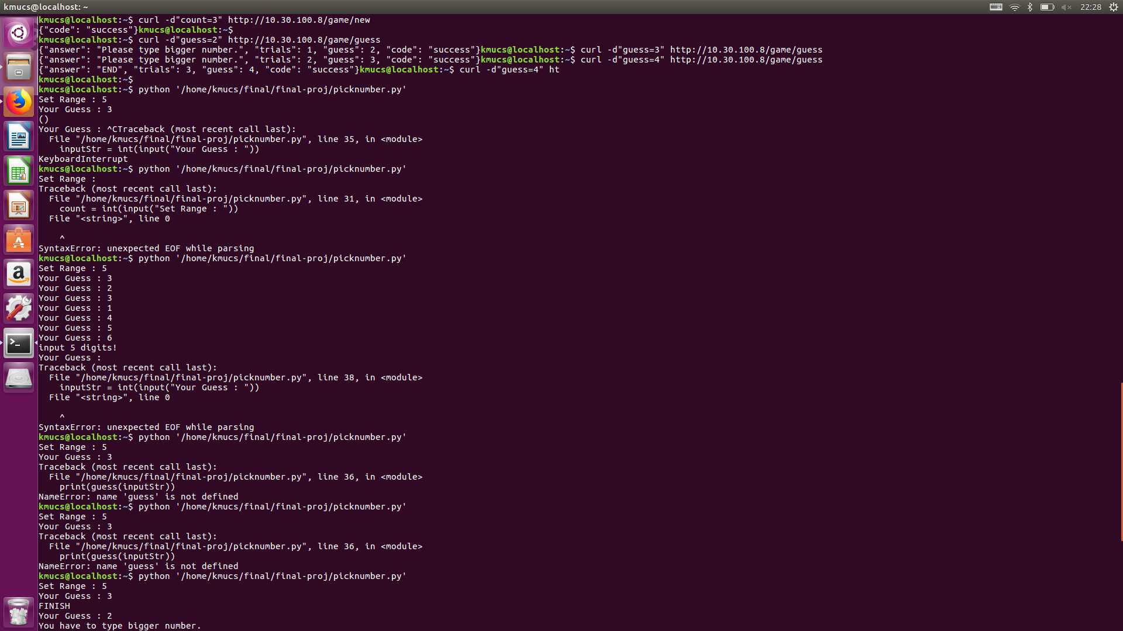
터미널에서 curl 이용해 기본 동작 테스트

Slide 17
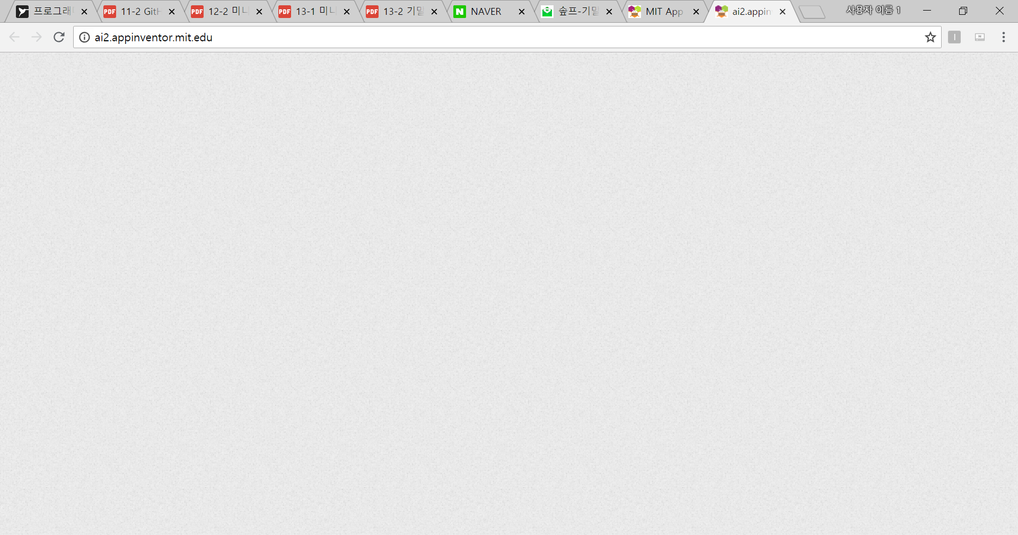
게임 클라이언트 개발-App inventor
코드를 다 짠 후 앱인벤터를 하려고 했으나 계속 앱인벤터가 열리지 않아 블록 코딩을 하지 못했습니다.

Slide 18
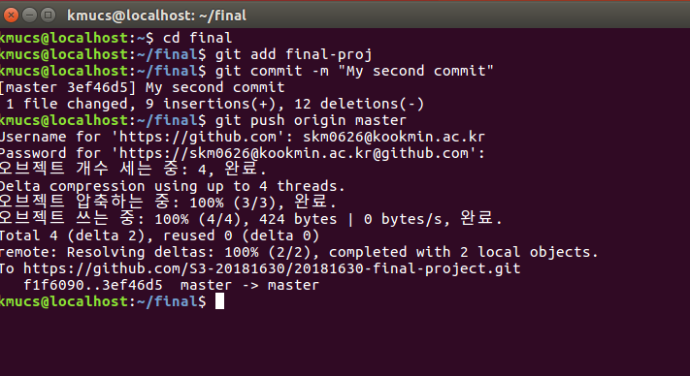
Github에 제출하기
별로의 디렉토리 만들어 파일배치
Git add
Git commit
Git push

Slide 19
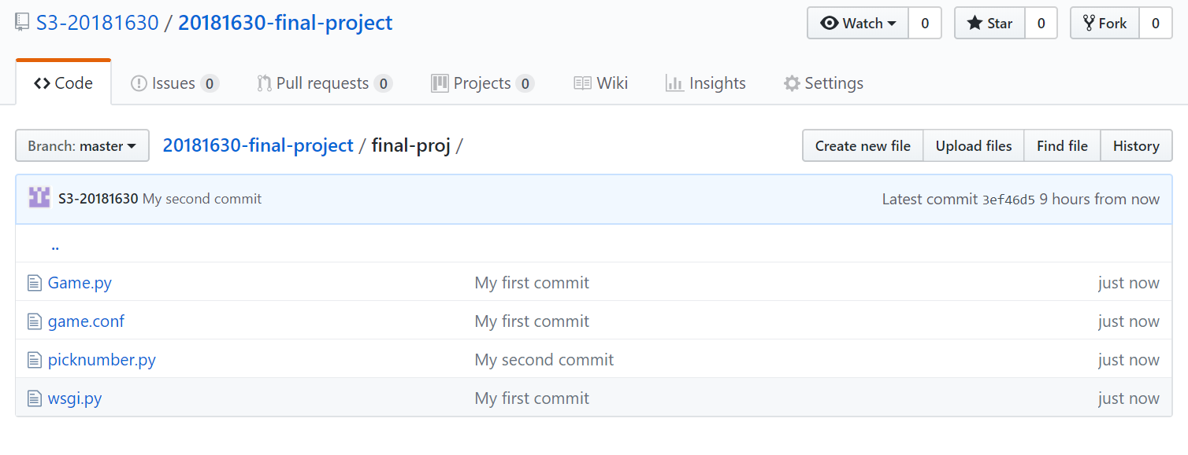
Github에서 확인하기

